Slide 1
PROGETTO UDA: IL RISCHIO

Slide 2
Che cos’è il rischio?
Il rischio si ricava dal prodotto tra la probabilità che si verifichi un evento, il valore esposto e la vulnerabilità.
Rischio = Probabilità x Valore Esposto x Vulnerabilità

Slide 3
Come fare per ridurre il rischio?
La formula precedentemente descritta dimostra che non è possibile agire sulla probabilità che avvenga una catastrofe naturale e sul valore esposto, ma è possibile ridurre la vulnerabilità di infrastrutture, edifici e monumenti.

Slide 4
Perché il rischio sismico è così elevato?
L’elevato rischio sismico in Molise non è solo dovuto all’elevata magnitudo del terremoto, ma soprattutto alle modalità costruttive, alle età degli edifici, al tipo di terreno su cui vengono costruiti.

Slide 5
QUALI RISCHI CORRIAMO IN MOLISE?
-RISCHIO SISMICO
-RISCHIO IDROGEOLOGICO
-RISCHIO ANTROPICO

Slide 6
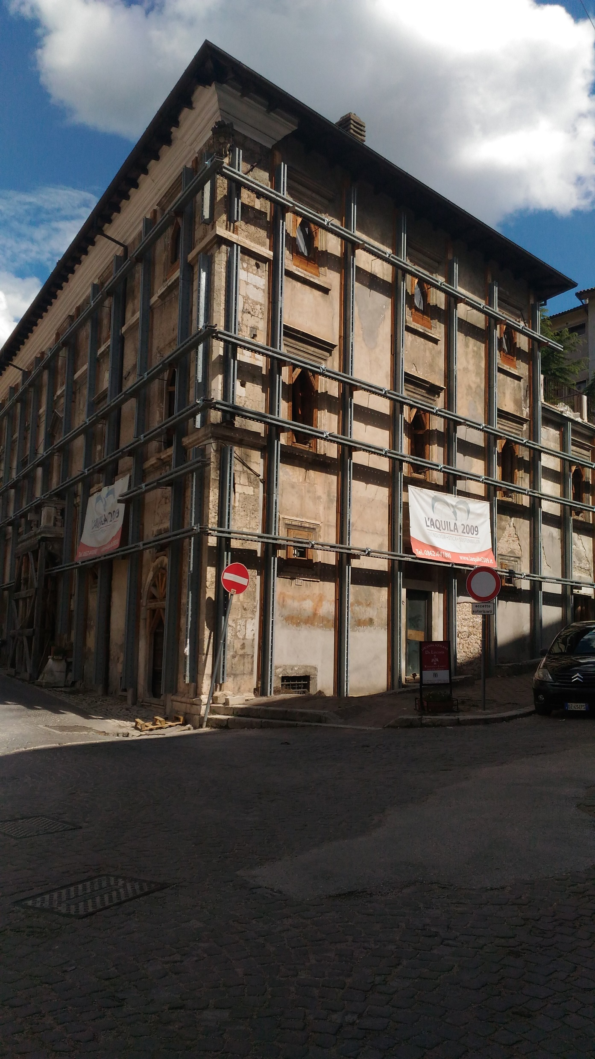
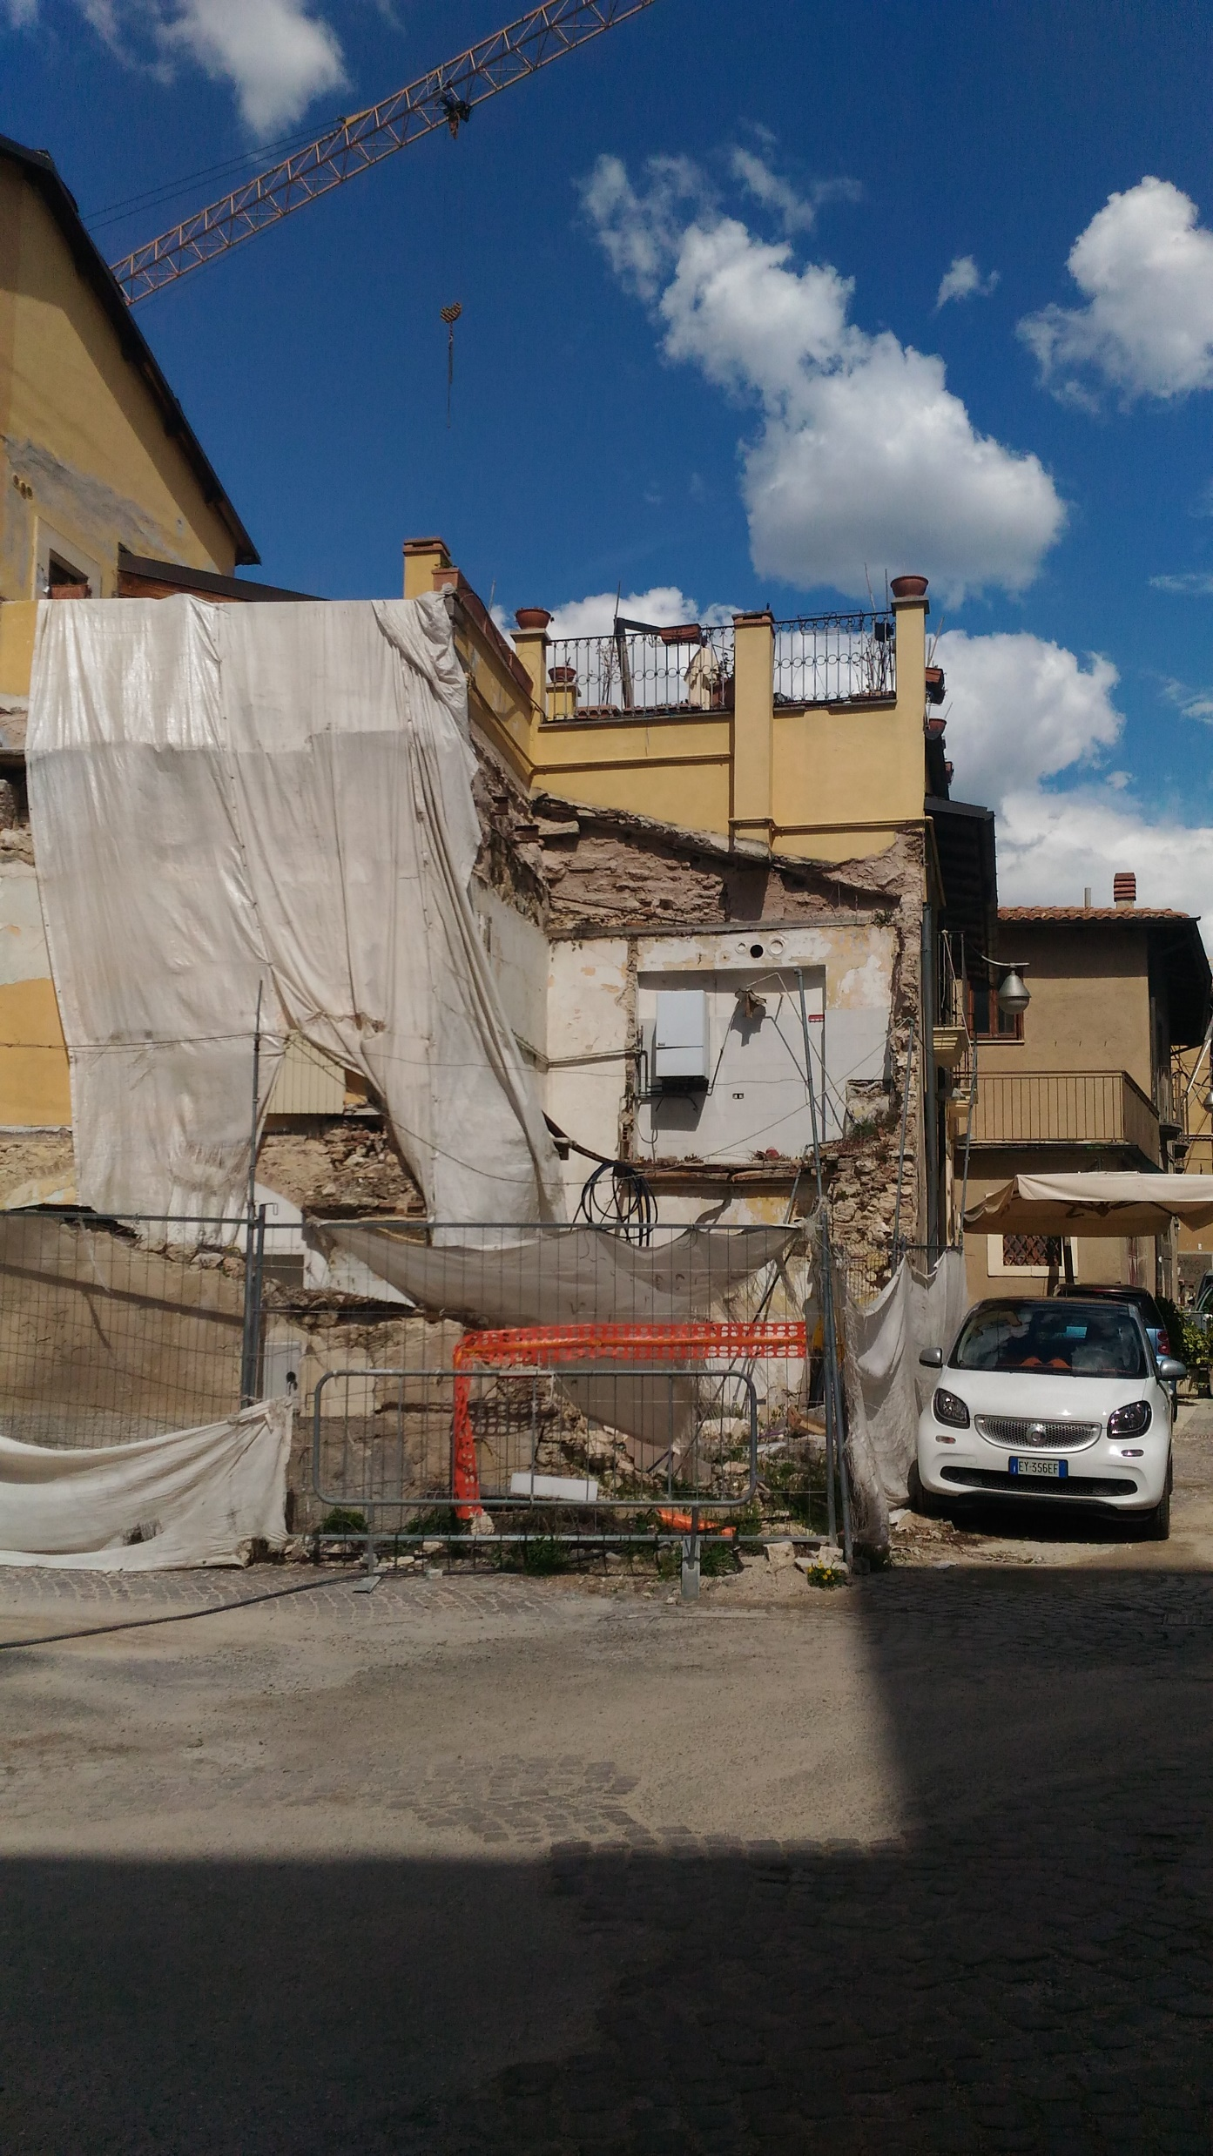
RISCHIO SISMICO

Slide 7
NORMATIVA ANTISISMICA
La prevenzione sismica si può realizzare attraverso l'utilizzo di due strumenti: la classificazione sismica e la normativa antisismica.
La normativa antisismica riguarda i criteri per costruire una struttura in modo da ridurre la sua tendenza a subire un danno, in seguito ad un evento sismico.
Dal 1908, anno del devastante terremoto di Messina e Reggio Calabria, fino al 1974, in Italia i comuni sono stati classificati come sismici e sottoposti a norme restrittive per le costruzioni solo dopo essere stati fortemente danneggiati dai terremoti.
In alcuni casi, si è assistito ad una declassificazione su richiesta paradossalmente degli stessi territori colpiti, come nel caso di 39 comuni dell'Irpinia, con la legge n. 1684 del 1962, solo un mese dopo la loro classificazione avvenuta in seguito al terremoto del 21 agosto 1962 (IX grado della scala MCS).
Con la legge n.64 del 2 febbraio 1974 si stabilisce che la classificazione sismica debba essere realizzata sulla base di comprovate motivazioni tecnico-scientifiche, attraverso decreti del Ministro per i Lavori Pubblici.
Nel 1981 viene adottata la proposta di riclassificazione del territorio nazionale in 3 categorie sismiche predisposta dal Cnr - Consiglio Nazionale delle Ricerche, Progetto Finalizzato Geodinamica.
Con appositi decreti ministeriali, tra il 1981 ed il 1984, il 45% del territorio nazionale risulta classificato ed è obbligatorio il rispetto di specifiche norme per le costruzioni.
Metà del Paese, tuttavia, continua a non essere soggetta a questo obbligo.

Slide 8
Dopo il terremoto del 2002 in Puglia e Molise viene emanata l'Ordinanza del Presidente del Consiglio dei Ministri n.3274 del 2003,
che riclassifica l’intero territorio nazionale in quattro zone a diversa pericolosità, eliminando le zone non classificate.
E’ un punto di svolta importante: nessuna area del nostro Paese può ritenersi non interessata al problema sismico.
Il Ministro delle Infrastrutture, di concerto con il Ministro dell'Interno e con il Capo Dipartimento della Protezione civile emana
il 14 gennaio 2008 il Decreto Ministeriale che approva le nuove norme tecniche per le costruzioni,
pubblicato sulla Gazzetta Ufficiale n. 29 del 4 febbraio 2008 - Suppl. Ordinario n. 30.
L’applicazione di tali norme diventa obbligatoria dal 1 luglio 2009, come previsto dalla legge n.77 del 24 giugno 2009.
In questa sezione sono contenuti i principali provvedimenti nazionali relativi al rischio sismico.

Slide 9
Principali terremoti in Italia
Puglia e Campania 1980
Calabria , Sicilia 1908
Abruzzo 1915
Sicilia 1968
Friuli-Venezia-Giulia 1976

Slide 10
Abruzzo 2009
Emilia-Romagna 2012
Molise 2002
Umbria e Marche 2007

Slide 11
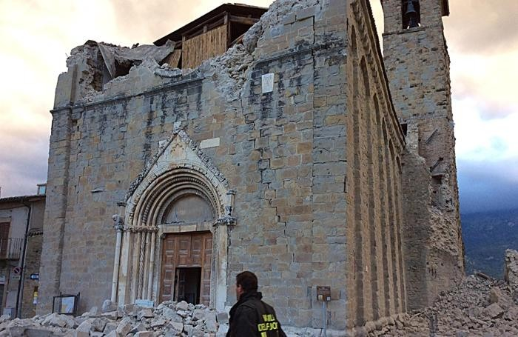
Centro Italia 2016

Slide 12
Classificazione sismica
L’ ordinanza del PCDM n. 3274/2003 conteneva un’espressa delega per gli Enti Locali, ai quali veniva conferito l’incarico di effettuare la classificazione sismica di ogni singolo Comune, in modo molto dettagliato, al fine di prevenire eventuali situazioni di danni ad edifici ed a persone a seguito.
Difatti, in base a questo provvedimento legislativo tutti i Comuni italiani, a seconda del loro livello di accelerazione del suolo, nonché della frequenza e dell’intensità degli eventi, sono stati classificati in 4 zone indicative del loro rischio sismico:
Zona 1: comprende i territori esposti ad una maggiore pericolosità, potendosi verificare eventi molto forti, finanche catastrofici;
Zona 2: indica i siti in cui gli eventi sismici, seppur di minore intensità, possono comunque causare ingenti danni;
Zona 3: è caratterizzata da una bassa sismicità , sebbene in alcuni contesti geologici può vedere ampliati i propri effetti;
Zona 4: racchiude i Comuni che presentano il minor rischio sismico in cui sono possibili scosse lievi e sporadiche, in ogni caso con bassa dannosità.

Slide 13
Mappa sismica italiana 2016

Slide 14
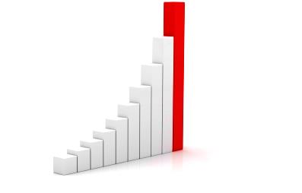
Un occhio alle statistiche…
In Italia l'Istituto Nazionale di Geofisica e Vulcanologia, mediante l'analisi delle registrazioni della Rete Sismica Nazionale Centralizzata (RSNC), localizza dai 1700 ai 2500 eventi di magnitudo pari o superiore a 2.5 ogni anno. Dalla figura seguente, nella quale è riportato il numero di eventi registrato annualmente dal 1984 al 1997, è possibile osservare il forte incremento riscontrato nel 1997 a causa della sequenza dell'appennino Umbro Marchigiano Dalla analisi della sismicità storica è emerso che in media in Italia ogni cento anni si verificano più di cento terremoti di magnitudo compresa tra 5.0 e 6.0 e dai 5 ai 10 terremoti di magnitudo superiore a 6.0. Di seguito sono riportati i terremoti di magnitudo pari o superiore a 6.5 verificatisi nell'ultimo secolo. I forti terremoti di questo secolo (M>6.5) 8/9/1905 Calabria M=6.8 I=X 557 vittime 28/12/1908 Calabro Messinese M=7.1 I=XI 80.000 vittime 13/1/1915 Avezzano M=6.9 I=XI 33.000 vittime 23/7/1930 Irpinia M=6.7 I=X 1.404 vittime 6/5/1976 Friuli M=6.6 I=X 965 vittime 23/11/1980 Irpinia-Basilicata M=6.8 I=X 3.000 vittime

Slide 15
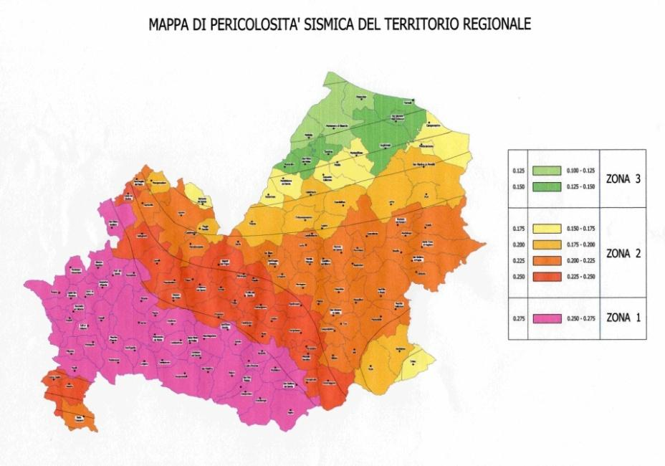

Slide 16
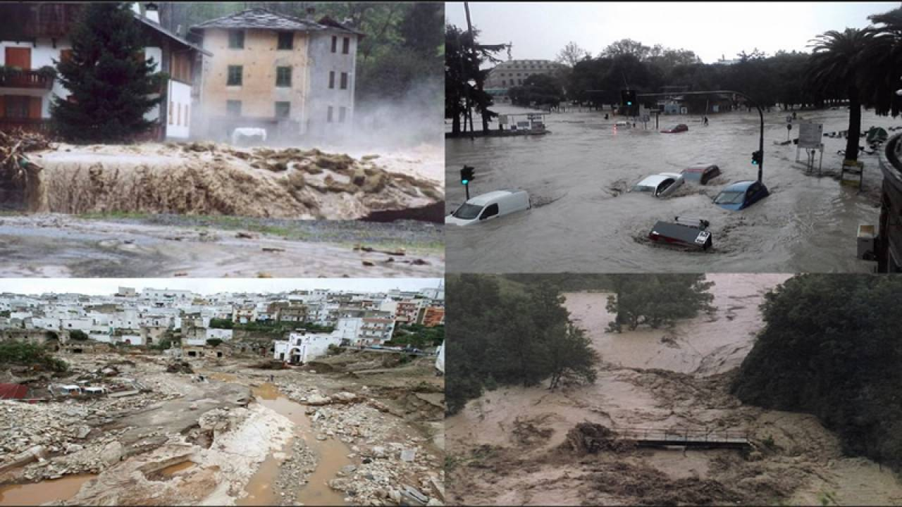
RISCHIO IDROGEOLOGICO

Slide 17
Il rischio idrogeologico comprende:
Frane
Alluvioni

Slide 18
FRANE
Sono causate da sovraccarichi sul terreno, da terremoti, da infiltrazioni d’acqua nel terreno, dal disboscamento e dai tagli artificiali nei versanti che aumentano la pendenza oltre l’angolo di natural declino.

Slide 19
ALLUVIONI
Sono causate da esondazioni di corsi d’acqua , forti piogge
oppure dall’apertura/tracimazione/rottura delle dighe.

Slide 20
RISCHIO ANTROPICO

Slide 21
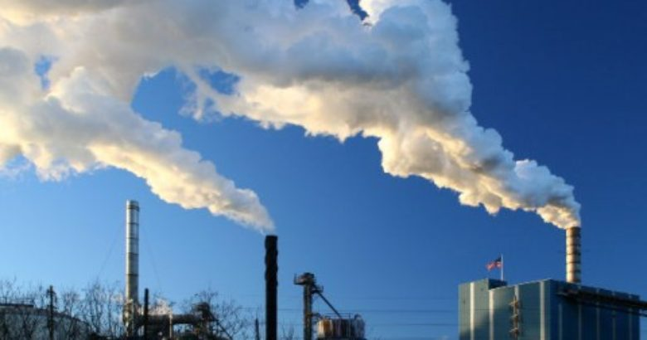
FABBRICHE INQUINANTI
Una delle cause più significative del rischio antropico è di certo il problema delle fabbriche pericolose in Molise che possono esplodere ed essendo fabbriche chimiche provocherebbe un diffondersi di numi tossiche nocive per l’uomo

Slide 22
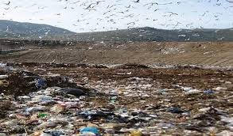
SMALTIMENTO ILLECITO DI RIFIUTI
Lo smaltimento illecito di rifiuti tossici in Molise provoca inquinamento e molte malattie tra cui tumori e l’intossicazione di ortaggi e frutta che finiscono sulle nostre tavole

Slide 23
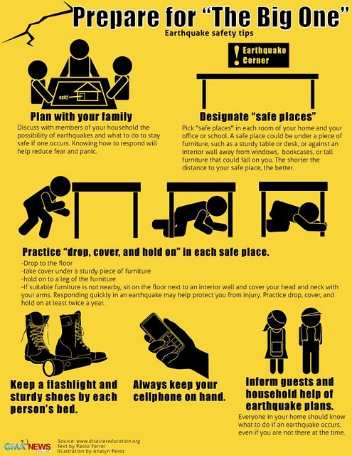

Slide 24
What to do if there is an earthquake
If the earthquake catches you indoors, stay indoors. Take cover under a sturdy piece of forniture. Stay away from glass, or loose hanging objects.
If you are in a crowded place , do not rush for cover or to doorways.
Do not take the elevator because it may crash; If you are in a lift, get out as quickly as possible.
Pay attention to overhead power lineS.

Slide 25
What not to do if there is an earthquake
Do not panic, keep calm .
Do not run outside because you might be hit by objects along the way or fall because of the shaking.
Do not crowd the streets so as to facilitate the passage of emergency vehicles.

Slide 26
I terremoti nel Molise nel corso dei secoli
Nel corso della storia il nostro territorio è stato soggetto ad eventi sismici.
Quelli dei quali abbiamo testimonianza sono:
[280 a.C. Piana di Bojano] nonostante non ci siano documenti che lo testimoniano, questo evento è stato identificato tramite studi archeosismologici.
[847 Principato di Benevento] abbiamo testimonianza di tale evento dal testo Chronica Sancti Benedicti Casinesis.
[9/09/1349 Valle Del Volturno e Il Cassinate] ne siamo a conoscenza grazie alla Pergamena della Cattedrale di Isernia che registrò numerose scosse che annunciarono la catastrofe.
[1915-1930-1962-1984 Isernia, Venafro] Si sono verificati terremoti di Intensità intorno al VI grado della scala Mercalli spezzando la vita a più di 1000 persone.
[31/10/2002 San Giuliano di Puglia, Bonefro e Colletorto]

Slide 27
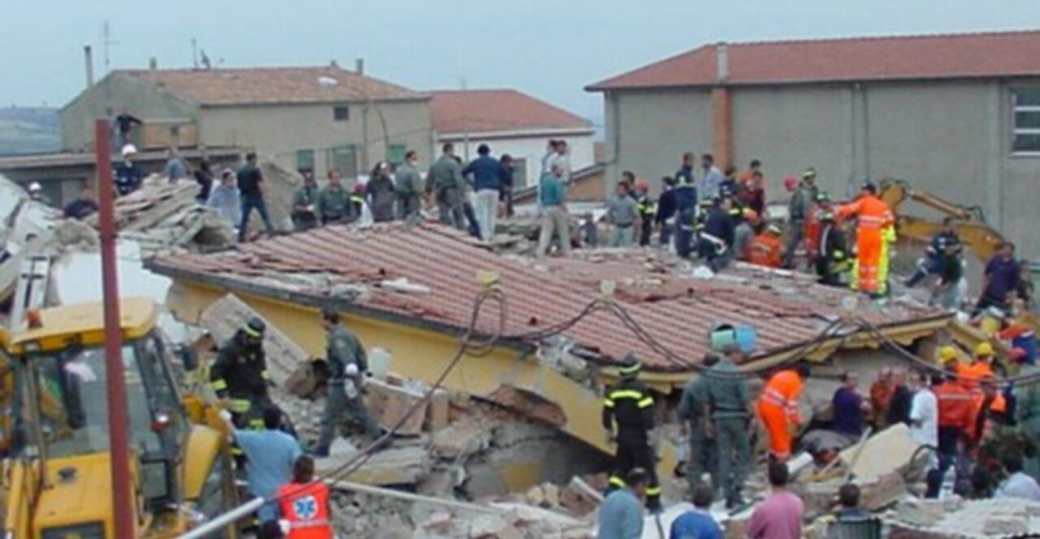
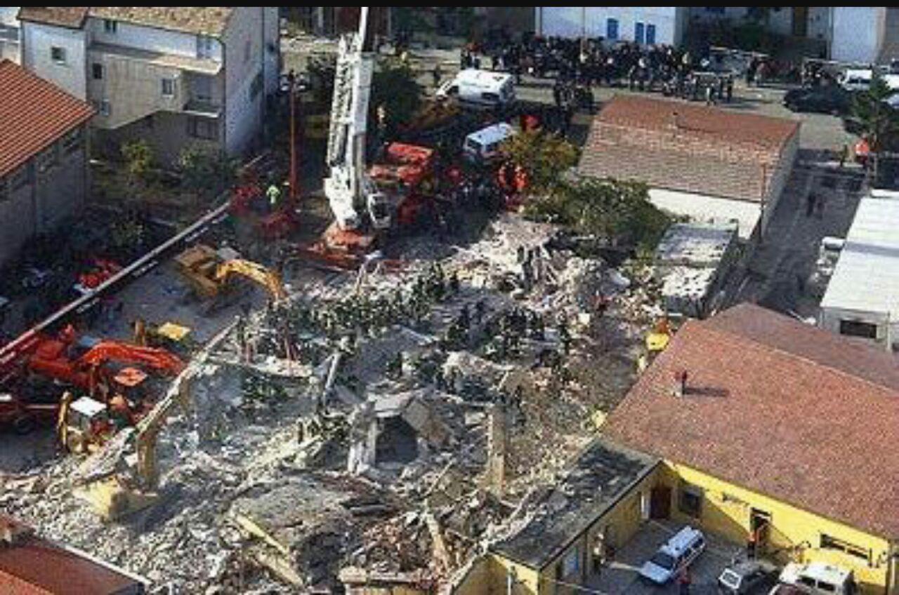
31 Ottobre 2002 San Giuliano di Puglia
Questo terremoto è stato uno dei più catastrofici del 21° secolo e ha raggiunto
l’ VIII-IX grado della scala Mercalli. La conformazione morfologica del crinale e la vulnerabilità delle costruzioni hanno compromesso la situazione. Nell’arco di due giorni si sono succedute diverse scosse che hanno provocato il crollo degli edifici e della scuola elementare Jovine a San GIuliano causando la morte di 27 bambini e una maestra. Il tetto della scuola elementare era stato ristrutturato con delle colate di cemento che hanno appesantito tutta la struttura schiacciando le persone all’interno.

Slide 28
…VULCANI E TERREMOTI HANNO ISPIRATO SEMPRE I GRANDI AUTORI…

Slide 29
Qui su l'arida schiena Del formidabil monte Sterminator Vesevo, La qual null'altro allegra arbor nè fiore, Tuoi cespi solitari intorno spargi, Odorata ginestra, Contenta dei deserti. Anco ti vidi De' tuoi steli abbellir l'erme contrade Che cingon la cittade La qual fu donna de' mortali un tempo, E del perduto impero Par che col grave e taciturno aspetto Faccian fede e ricordo al passeggero. Or ti riveggo in questo suol, di tristi Lochi e dal mondo abbandonati amante, E d'afflitte fortune ognor compagna. Questi campi cosparsi Di ceneri infeconde, e ricoperti Dell'impietrata lava, Che sotto i passi al peregrin risona…
La Ginestra

Slide 30
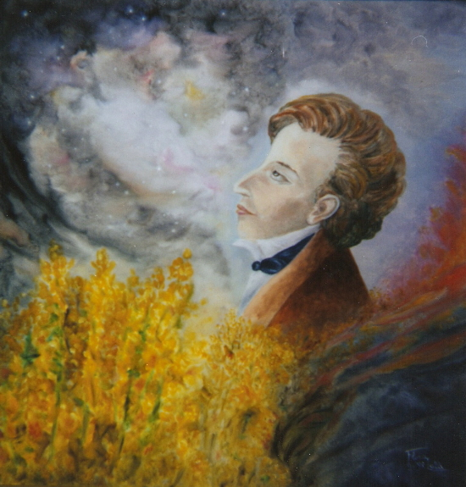
…E tu, lenta ginestra, Che di selve odorate Queste campagne dispogliate adorni, Anche tu presto alla crudel possanza Soccomberai del sotterraneo foco, Che ritornando al loco Già noto, stenderà l'avaro lembo Su tue molli foreste. E piegherai Sotto il fascio mortal non renitente Il tuo capo innocente: Ma non piegato insino allora indarno Codardamente supplicando innanzi Al futuro oppressor; ma non eretto Con forsennato orgoglio inver le stelle, Nè sul deserto, dove E la sede e i natali Non per voler ma per fortuna avesti; Ma più saggia, ma tanto Meno inferma dell'uom, quanto le frali Tue stirpi non credesti O dal fato o da te fatte immortali.
Giacomo Leopardi

Slide 31
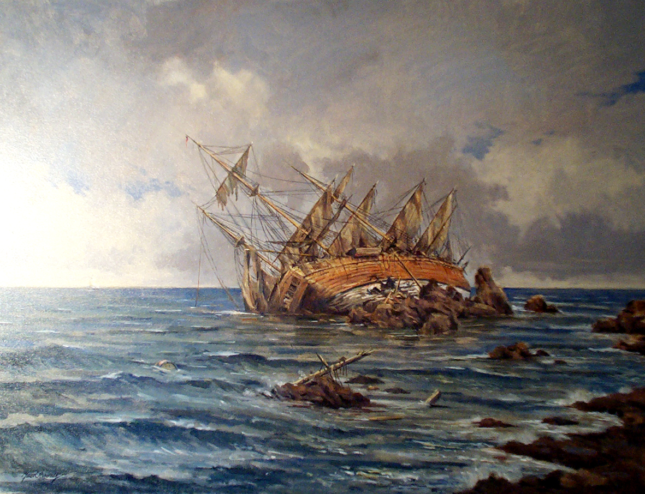
“Il terremoto è un naufragio in terra. Le case diventano imbarcazioni scosse tra le onde e sbattute sugli scogli. Si perde tutto, si conserva la vita, lacera, attonita che conta gli scomparsi sul fondo delle macerie. Si abita un suolo chiamato per errore terraferma. È terra scossa da singhiozzi abissali.’’ Erri De Luca

Slide 32
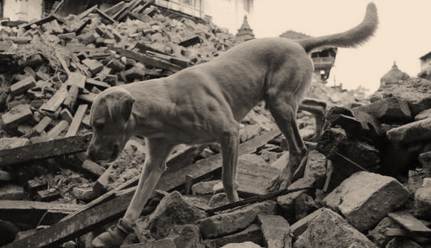
Quando la terra comincia a tremare all’improvviso in un’ora qualunque del giorno o della notte, il cuore si stringe, il sangue si gela, negli occhi leggi la paura, un istante sembra un’eternità. Non sai quanto durerà ancora … Che fare? Sai soltanto che devi scappare, scappare prima che il tetto tuo rifugio finora diventi la tua tomba. E intanto la terra romba e senti solo boati e schianti, e grida e pianti, e intanto qualcuno muore … Ti guardi intorno: la strada è deserta e spaccata, le case sventrate, le chiese crollate e in mezzo al polverone tra le macerie, un cane cerca il suo padrone … Paolo Statuti

Slide 33
Un lavoro della II F
Carollo Domenico
Fabrizio Francesco
Guarino Samuele
Pasquino Lorenzo
Persico Salvatore
Plescia Angelo
Ponsanesi Edoardo
Rocco Antonio
Senese Davide

